Slide 1
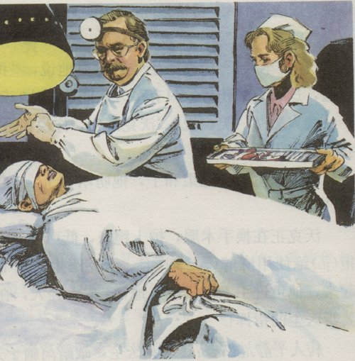
军
神

Slide 2
第一课时
介绍刘伯承
熟读课文
正音
梳理课文
学习生字解释词语
写字 抄词

Slide 3
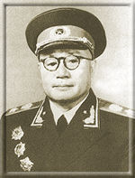



中国人民解放军的创始人和领导人之一，伟大的无产阶级革命家和军事家刘伯承。

Slide 4

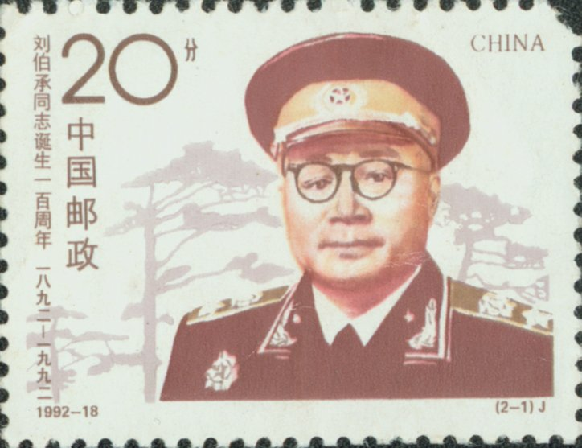
敬爱的刘伯承元帅

Slide 5
刘伯承(1892—1986)四川开县人。1914年加入孙中山领导的中华革命党，1926年加入中国共产党。1927年参加领导南昌起义，后留学苏联。土地革命战争时期任中央革命委员会总参谋长。参加二万五千里长征。抗战时期任八路军129师师长。解放战争时期任晋冀鲁豫军区司令员、中原军区司令员、第二野战军司令员、南京市市长。解放后任西南军政委员会主席、中共中央军委副主席。1955年授予元帅军衔，并长期担任党和国家重要领导职务，他是中国人民解放军的创始人和领导人之一，伟大的无产阶级革命家和军事家。
返回

Slide 6
听录音，正音，梳理课文。
军神
重庆临江门外，一个德国人开设的诊所里，医生沃克端坐在桌后。他头也不抬，冷冷地问：“你叫什么名字？”
“刘大川。”
“年龄？”
“24岁。”
“什么病？”
“土匪打伤了眼睛。”
沃克医生站起身熟练地打开病人右眼上的绷带。他愣住了，蓝色的眼睛里闪出惊疑的神情。他重新审视着眼前这个人，冷冷地问：“你是干什么的？”
“邮局职员。”
“你是军人！”沃克医生一针见血地说，“我当过军医，这么重的伤势，只有军人才能这样从容镇定！”
病人微微一笑，说：“沃克医生，你说我是军人，我就是军人吧。”
沃克医生的目光柔和了，他吩咐护士：“准备手术。”
沃克正在换手术服，护士跑来，低声告诉他病人拒绝使用麻醉剂。沃克医生的眉毛扬了起来，他走进手术室，生气地说：“年轻人，在这儿要听医生的指挥！”
病人平静地回答：“沃克医生，眼睛离脑子太近，我担心施行麻醉会影响脑神经。而我，今后需要一个非常清醒的大脑！”
沃克再一次愣住了，竟有点口吃地说：“你，你能忍受吗？你的右面眼需要摘除坏死的眼珠，把烂肉和新生的息肉一切切割掉！”
“试试看吧。”

Slide 7
16 手术台上，一向从容镇定的沃克医生，这次双手却有些颤抖，他额上汗珠滚滚，护士帮他擦了一次又一次。最后他忍不住开口对病人说：“你疼不过可以哼叫。”
17 病人一声不吭，他的双手紧紧抓住身下的白垫单，手背青筋暴起，汗如雨下。他越来越使劲，崭新的白垫单居然被抓破了。
18 脱去手术服的沃克医生擦着汗走过来，由衷地说：“年轻人，我真担心你会晕过去。”
19 病人脸色苍白。他勉强一笑，说：“我一直在数你的刀数。”
20 沃克医生吓了一跳，不相信地问：“我割了多少刀？”
21 “七十二刀。”
22 沃克惊呆了，失声嚷道：“你是一个真正的男子汉，一块会说话的钢板！你堪称军神！”
23 “你过奖了。”
24 沃克医生的脸上浮出慈详的神情。他想说什么又忍住了，挥手让护士出去，然后关上手术室的门，注视着病人，说：“告诉我，你的真名叫什么？”
25 “刘伯承。”
26 沃克医生肃然起敬：“啊，川东支队的将领，久仰久仰，认识你很荣幸。”刘伯承友好地伸过手去。

Slide 8
课文讲了有关刘伯承的什么事？
这篇课文讲了刘伯承的眼睛被土匪打伤了，医生给他做手术，他怕打麻药伤害脑神经，就没有打麻药，沃克医生夸他为军神。

Slide 9
看看课文从哪儿到哪儿讲了有关手术的事？
16——17
那手术之前发生了什么事？
1——16
手术之后呢？
18 ——26

Slide 10
段意：
课文先写沃克医生给刘伯承检查眼睛伤势，发现这个“邮局职员”是个军人；
接着写沃克给刘伯承做手术，刘伯承拒绝用麻药。
最后写手术后沃克对刘伯承的钦佩。

Slide 11
词语
年龄 土匪 拒绝 施行
勉强 过奖 诊所 惊疑
从容镇定 目光柔和
肃然起敬 麻醉剂

Slide 12
军神
重庆 临江门 德国 开设的诊所 沃克 端坐
土匪 熟练 绷带 愣住 惊疑的神情 重新审视 一针见血 伤势 从容镇定
柔和 吩咐 拒绝麻醉剂 眉毛 指挥 施行 麻醉 脑神经 需要清醒 愣住 口吃 忍受 摘除息肉 切割掉
颤抖 额上 汗珠滚滚 哼叫
一声不吭 白垫单 青筋暴起 汗如雨 使劲 崭新 居然 擦着 由衷地说 晕过去 脸色苍白勉强 失声嚷道 堪称军神
慈详的神情 注视 肃然起敬 将领 久仰久仰 荣幸

Slide 13
吩咐(fēn fù)：口头指派或命令、嘱咐。
一声不吭(yī shēng bù kēng)：一声不响，不说话。
由衷(yóu zhōng)：出于本心。
勉强(miǎn qiáng)：本课里表示不是甘心情愿的意思。

Slide 14
堪称(kān chēng)：可以称得上的意思。
肃然起敬(sù rán qǐ jìng)：成语。形容看到、听到某一动人的事迹后表现的恭敬的态度和心情。
荣幸(róng xìng)：光荣而幸运。〈例句〉我们能见到老科学家感到很荣幸。

Slide 15
【近反义词】
近义词：惊疑—惊异 镇定—镇静
吩咐——嘱咐
熟练—老练 慈祥—和蔼
反义词：镇定—慌张 熟练—生疏
慈祥—狰狞

Slide 16
生字
沃 龄 匪 醉 勉 承
部首 齿 匚 酉 力 乛
刘 拒 剂 施 哼 堪 晕
绷 吭 衷

Slide 17



Slide 18



Slide 19
第二课时
回忆课文讲了一件什么事情及段落。
想着题目，默读课文， 请大家再读课文，提出真正值得研究的问题。
为什么称赞刘伯承为军神呢？他 被谁称为“军神”。找出描写沃克医生神态、情绪变化的句子，说说他为什么会有这种变化。
指导朗读。
总结写作方法。

Slide 20
刘伯承为什么不说自己的真名？
刘伯承为什么要数刀数？
刘伯承为什么要勉强一笑？
课文中说：“他愣住了，蓝色的眼睛里闪出惊疑的神情。”沃克医生蓝色的眼睛里为什么会闪出惊疑的神情？（
生：为什么沃克医生为什么说遇到了一块会说话的钢 板， 军 神指的是什么呢？
生：为什么神情变得柔和？
生：刘伯承在做手术时一定很痛，为什么他一声不吭？
生：为什么刘伯承在手术前不说自己的名字，却说自己是刘大川？
生：刘伯承在手术时心里想的是什么？

Slide 21
一向从容镇定的医生这回为什么紧张了呢？
医生知道刘伯承是军人，为什么还要问呢？
为什么要关上门再问？让更多人知道不是更好吗？
刘伯承做手术时很痛苦，为什么不打麻醉针？
课文为什么在最后才出现他的真名？
为什么医生眼睛里闪出晶莹的神情？
他到底想说什么？
刘伯承为什么会记得那么清楚，说是72刀？
医生为什么后来能知道刘大川不是刘伯承真正的名字？
师：同学们提出了很多问题，有的从课题发问，有的从刘伯承的方面来发问，接下来，大家能不能从那么多的问题中找到一个能概括那么多问题的一个问题来研究？

Slide 22
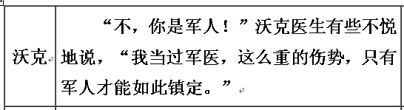
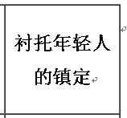

Slide 23
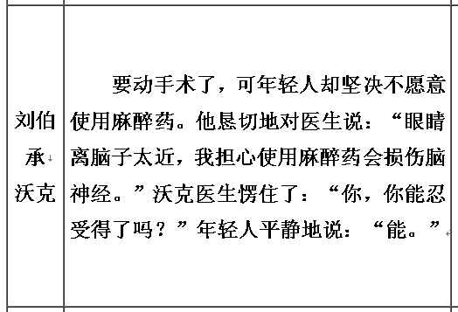
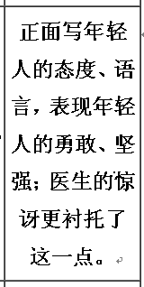

Slide 24
身为医生的沃克，深深地知道 ， 所以他对病人拒绝使用麻醉剂感 到 。
返回

Slide 25
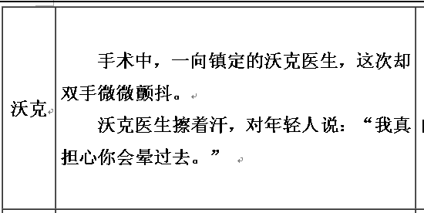
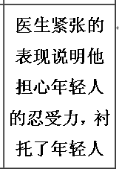

Slide 26
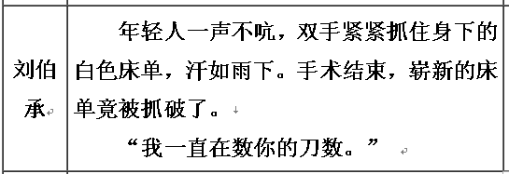
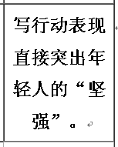

Slide 27
同学们，如果当时你也在手术台旁，亲眼目睹了这次手术，你会怎样称赞刘伯承呢？

Slide 28
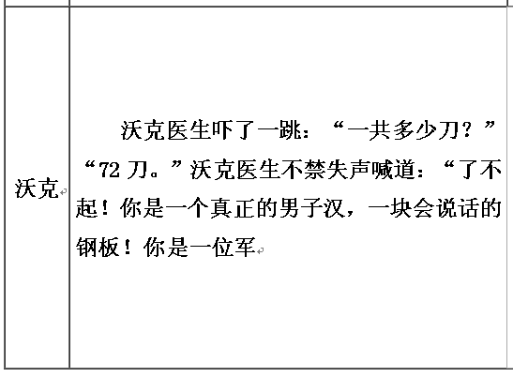
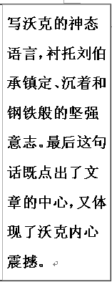

Slide 29
是 使刘伯承忍受了常人无法忍受的痛苦，是 使沃克对刘伯承肃然起敬。
返回

Slide 30
2、朗读本课时：刘伯承的话可用舒坦、平静的语气来读，以示作为军人的刘伯承的镇定、沉着、坚毅；
而朗读沃克医生的话
开始他的话用疑惑的语气读；
手术时他对病人说：“你挺不住可以哼叫。”用关切的语气读；
手术后，他的话用充满敬佩的语气读，以示对刘伯承的赞扬。

Slide 31
刘伯承知道 ，但是
，他宁可 。
返回

Slide 32
刘伯承的伤口 ，可是他 ，他真是一个 。
返回

Slide 33
总结课文

Slide 34
主要写作方法
课文按事情发展的顺序并通过人物对话、神态的描写，表现人物的品质。

Slide 35
课文写的主要人物是刘伯承，但描写人物时，重点却写沃克医生的神态和情绪的变化。
开始沃克是“冷冷”的。
当发现伤情后，闪现出“惊疑的神情”，“目光柔和了”。
病人拒用麻醉剂时，沃克“眉毛扬了起来”表示不理解。
他听了病人一番话后，“再一次愣住了”。
手术后，当病人说出刀数的时候，沃克“惊呆”且“大声嚷道”，“脸上浮出慈祥的神情”。
当他知道病人是刘伯承时，沃克“肃然起敬”。
沃克医生的这些变化，都是由刘伯承引起的。
课文这样写，是以沃克医生神态、情绪的变化来衬托刘伯承的坚强意志品质。

Slide 36
你知道刘伯承曾挥过哪些战斗吗？谁来简单说一说。
对！刘伯承曾参与领导、指挥了有名的南昌起义、第四、五次反“围剿”及百团大战、淮海战役、抢渡大渡河、飞夺泸定桥等战斗，如果同学们感兴趣，课下还可以继续查找有关这些战斗的资料。

Slide 37
（小结）同学们，通过这一课的学习我们不公感受到了刘伯承那钢铁般的坚强意志，也领悟到了文章的一些表达方法，以后我们在读书的时候就应该多留意作者的写作方法，并这些方法运用到我们的写作中去，只有这样，读书学习才会让我们受益无穷。

Slide 38
中心思想：
这篇精读课文记叙了刘伯承在重庆治疗受伤的眼睛时，拒绝用麻药的事，表现了刘伯承钢铁般的意志，表达了作者对刘伯承的敬佩和赞扬的感情。
Notes:
重

Slide 39



想一想，写一写
病人一声不吭，他的双手紧紧抓住身下的白垫单，手背青筋暴起，汗如雨下。他越来越使劲，崭新的白垫单居然被抓破了。
仿照上面一段话的写法，写几句自己或别人与疼痛做斗争的一个片段。
要求：说真话，吐真情。

Slide 40
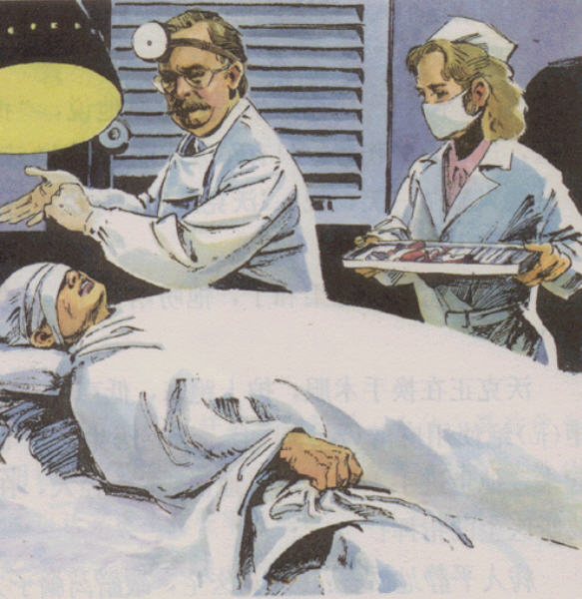

Slide 41



老师的建议
1、刘伯承还有很多尊称，如“编外参谋”“武神”“教书先
生” 等等，你能搜集有关资料，在认真阅读的基础
上说说每个尊称的含义吗？
2、你能搜集有关刘伯承的故事，讲给同学听吗？
3、你能将《军神》改编成课本剧，和同学演一演吗？

Slide 42
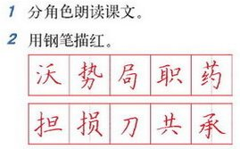

Slide 43


Slide 44
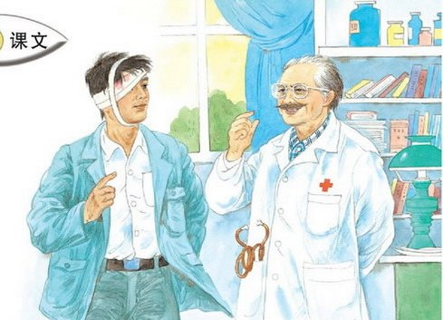


Slide 45
再见

